Slide 1


Inteligencia emocional en el aula
Materia Transversal

Slide 2
Ejercicio para presentarse al final del tercer bimestre: Mi baúl de emociones positivas.
El trabajo final de esta actividad se revisará durante el tercer parcial pero los avances te puede pedir tu docente en cualquier momento. El objetivo de esta actividad es que los estudiantes puedan recopilar objetos, por sencillos que parezcan, que les generen emociones positivas. Ejemplos de emociones positivas son: amor, esperanza, gratitud, alegría, serenidad, inspiración, etc. En resumen el trabajo consiste en:
a) Elaborar un cofre personalizado (utiliza material reciclado y decóralo a tu gusto, piensa que es un regalo que te das a tí mismo donde guardas objetos de gran valor sentimental).
b) Colección de objetos. Colocar dentro elementos valiosos para el estudiante (donde haya experimentado emociones positivas) Ej. Medalla de campeonato de un deporte, carta de su madre, fotografía de su primera mascota, un juguete muy querido, objeto que recuerda a un ser querido, un regalo recibido, un perfume que recuerde un determinado momento, etc. Usa tu creatividad.

Slide 3
c) Recuerda que cualquier objeto que coloques en tu baúl debe producirte una emoción positiva.
d) Dentro de tu baúl incluye una pequeña libreta (puedes hacértela tú mismo con papel reciclado, donde: describes los objetos que has colocado, por qué los has puesto ahí, qué emoción te produce en la actualidad.
e) Cada vez que sientas la necesidad de generarte emociones positivas, abre tu cofre, y saca un objeto, recuerda esa experiencia asociada al objeto y trata de volver a experimentar esas emociones positivas.
f) Cuando tu profesor/a te lo pida deberás compartir una imagen de tu cofre, así que sigue alimentándolo de objetos para que puedas presentarlo a tus compañeros y posteriormente llevarlo al aula.
ÁNIMO y a partir de ahora serás un detective que busca todo aquello que te genera bienestar o emociones positivas para "atraparlo" en tu cofre.

Slide 4
Modelo de Mayer y Salovey (1997)
INTELIGENCIA EMOCIONAL
1. PERCEPCIÓN EMOCIONAL
2. FACILITACIÓN EMOCIONAL DEL PENSAMIENTO
3. COMPRENSIÓN EMOCIONAL
4. MANEJO EMOCIONAL

Slide 5
Recuerda que es importante mantener consonancia entre estos tres elementos:
Emoción
Pensamiento
Conducta

Slide 6
3. Comprensión emocional

Slide 7
La comprensión emocional implica la habilidad para desglosar el amplio y complejo repertorio de señales emocionales y etiquetar las emociones.
Además, implica un actividad tanto anticipatoria como retrospectiva para conocer las causas generadoras del estado anímico y las futuras consecuencias de nuestras acciones.

Slide 8
Comprensión emocional…
Supone conocer cómo se combinan los diferentes estados emocionales dando lugar a las conocidas emociones secundarias (i.e., los celos pueden considerarse una combinación de admiración y amor hacia alguien junto con un matiz de ansiedad por miedo a perderla debido a otra persona). Por otra parte, incluye la habilidad para interpretar el significado de las emociones complejas, por ejemplo, las generadas durante una situación interpersonal (i.e., el remordimiento que surge tras un sentimiento de culpa y pena por algo dicho a un compañero, de lo que te arrepientes ahora).

Slide 9
Ejercicio 1: Primera parte
Escribe en tu diario emocional todas las emociones que conoces. No puedes buscar en internet ni en ningún material extra.
Tienes tres minutos para escribir todas las emociones que conoces.
Cuando hayan pasado los tres minutos tu profesor dará la señal de que el tiempo ha terminado y no podrás escribir más emociones.

Slide 10
Segunda parte:
1. Las personas que tienen más de 20 emociones deben levantar la mano, si nadie tiene más de 20, las que tengan más de 15 o más de 10.
2. Las tres personas con más palabras deberán leer su listado y los demás compañeros dirán si creen que todas las palabras del listado son en realidad emociones. Si alguien no tiene claro alguna de las palabras que escucha puede pedirle un ejemplo a quien escribió de ante qué situaciones se siente esa emoción.
3. Se reconoce quien fue el ganador de este concurso pero sobre todo autoevaluamos ¿cómo está mi vocabulario emocional?

Slide 11
Vocabulario emocional
A continuación se presentan algunas “familias” de emociones. (Revisa las “familias de emociones” que tienes en el aula virtual.
Presta atención porque tu docente te preguntará ante que situaciones has vivido cierta emoción.

Slide 12

Aprende a “etiquetar” emociones:
FELICIDAD
Dicha
Consuelo
Inspiración
Optimismo
Gozo
Bienestar
Disfrute
Ilusión
Regocijo

Slide 13

Aprende a “etiquetar” emociones:
MIEDO
Amenaza
Temor
Intimidación
Inseguridad
Pavor
Desconfianza
Espanto
Acobardamiento
Malestar
ENFADO
Cólera
Ira
Furia
Hostilidad
Frustración
Enervación
Resentimiento
ASCO
Desprecio
Rechazo
Repudio
Aversión
Repugnancia
Discriminación
Intolerancia
Desagrado
Insensibilidad

Slide 14

Aprende a “etiquetar” emociones:
ORGULLO
Realización
Soberbía
Engreimiento
Arrogancia
Satisfacción
Seguridad
Autosuficiencia
EMPATÍA
Consideración
Cercanía
Proximitud
Apoyo
Preocupación
Respaldo
Atención
SORPRESA
Curiosidad
Estupefacción
Sobresalto
Desconocierto
Conmoción
Extrañeza
Pasmo

Slide 15

Aprende a “etiquetar” emociones:
TRISTEZA
Amargura
Nostalgia
Desánimo
Melancolía
Desolación
Decepción
Pena
Apatía
Desgana
Aflicción
ANSIEDAD
Estrés
Hastío
Impaciencia
Nerviosismo
Intranquilidad
Tensión
Irritabilidad
VERGÜENZA
Bochorno
Humillación
Ofensa
Deshonra
Culpabilidad
Remordimiento
Arrepentimiento
Abatimiento

Slide 16
Escoge 3 emociones que no estaban en tu vocabulario, revisa su significado y responde las siguientes preguntas:
EJERCICIO EN CASA:
•DEFINICION
¿Ante qué situaciones surge esa emoción?
• ¿Qué pensamientos surgen cuando tienes esa emoción?
• ¿Qué tipos de respuestas provoca cada emoción?
• ¿Qué utilidad tiene en tu vida?
• ¿Qué pasaría si no la experimentaras en tu día a día?

Slide 17
Tercera rama: Comprensión emocional
Cuando comprendemos una emoción entendemos:
1. ¿Qué fue lo que causó la emoción?
2. ¿Cómo reaccionó mi cuerpo?
3. ¿Cuál es el nombre preciso de esa emoción?
4. ¿Qué consecuencias habrá si actúo dominado por esa emoción?
5. ¿Cómo quiero sentirme?

Slide 18
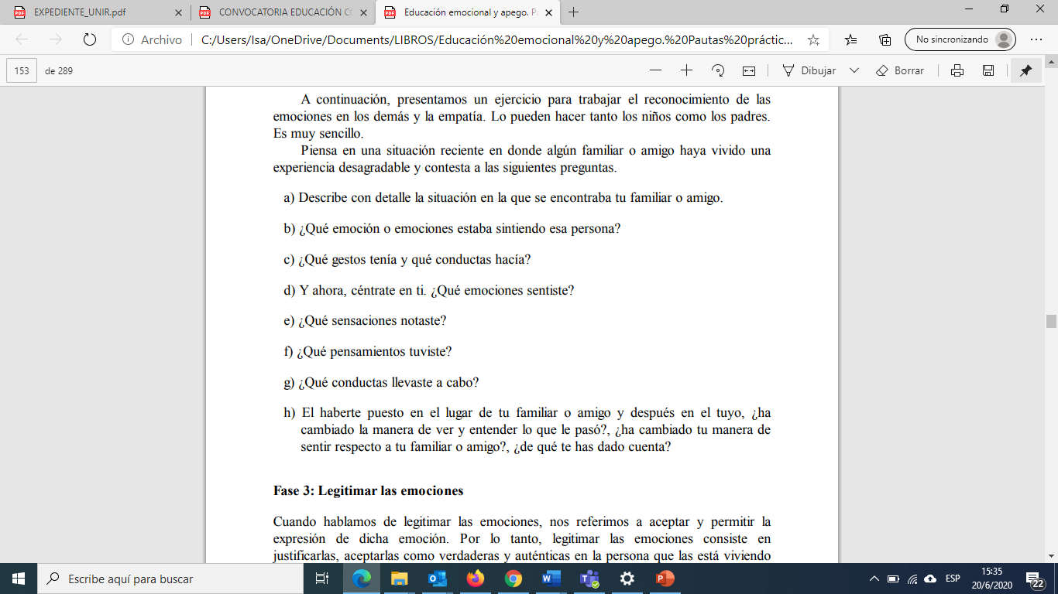
Ejercicio 2: Piensa en una situación reciente en donde algún familiar o amigo haya vivido una experiencia desagradable y contesta a las siguientes preguntas

Slide 19
Actividad grupal (en aula virtual)
Para realizar esta actividad debes:
1.Formar un equipo de trabajo con mínimo 4 y máximo 5 integrantes.
2.Revisar con detenimiento el documento “Emociones positivas” en el que encontrarás el significado de algunas emociones. Este documento esta en la sección de "Recursos" del bloque 2.
3.Por cada emoción positiva deberán poner dos ejemplos de su vida personal en los que hayan experimentado esa emoción. No se admiten ejemplos sacados de internet. Deben ser situaciones reales que haya vivido alguno de los integrantes del grupo. Se deberá poner la situación y por qué sentí esa emoción. Por ejemplo:
Emoción orgullo
Ejemplo 1: esta emoción la experimentó un compañero cuando ganó el campeonato de fútbol de su barrio jugando como delantero. Señala que experimentó esta emoción porque previamente se había esforzado mucho para mejorar sus habilidades en este deporte. Todas las tardes realizaba acondicionamiento físico y practicaba con su equipo cada fin de semana. Aunque hubo algunas dificultades con algunos compañeros, el haber logrado quedar campeones fue una situación que a todos les llenó de orgullo y satisfacción por la meta lograda.
Ejemplo 2: …

Slide 20
4. El trabajo deberá ser presentado en formato pdf y deberá contener los 20 ejemplos (2 por cada emoción positiva). No se deberá incluir imágenes, ni carátula.
5. Los nombres de los integrantes irán al inicio del trabajo y solamente un integrante se encargará de subir el trabajo al aula virtual.
6. Durante los encuentros virtuales el o la docente preguntará a cualquier integrante sobre el trabajo realizado y todos deben estar en capacidad de dar ejemplos sobre las emociones positivas que se desarrollaron en el trabajo. Esto será parte de la calificación.
7. Finalmente se debe cuidar mucho la ortografía, redacción y presentación del trabajo (Normas APA séptima edición).

Slide 21
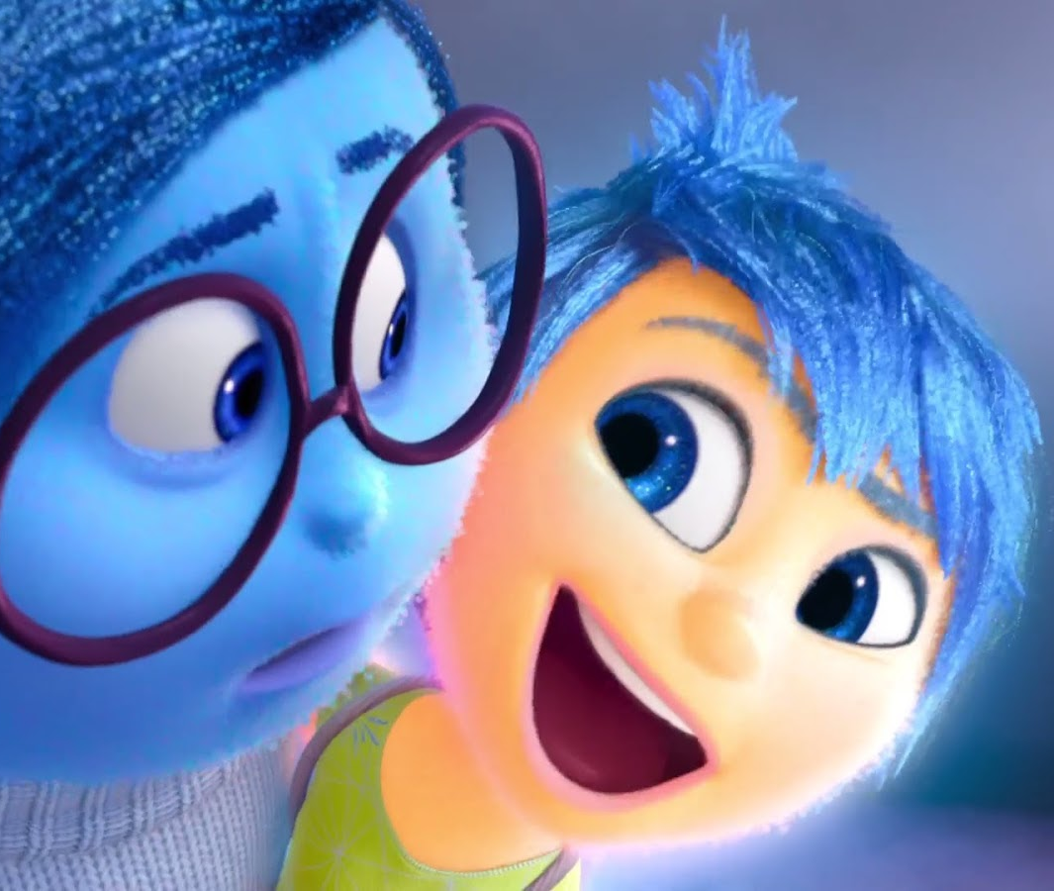
“Si la puedes nombrar, la puedes domar”.
Marc Brackett

Slide 22


